Slide 1
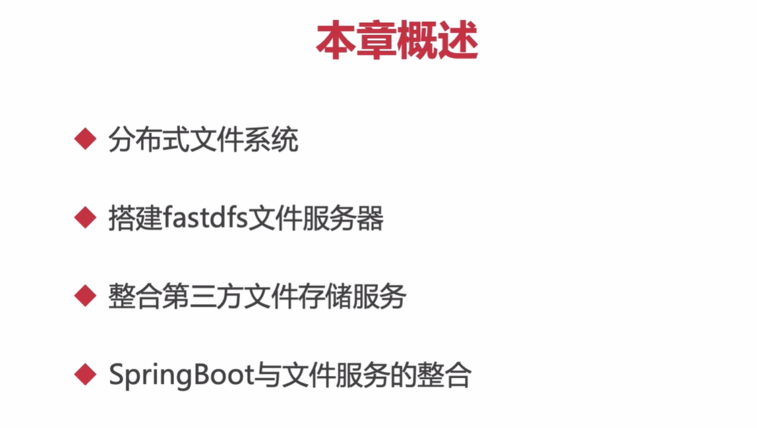

Slide 2
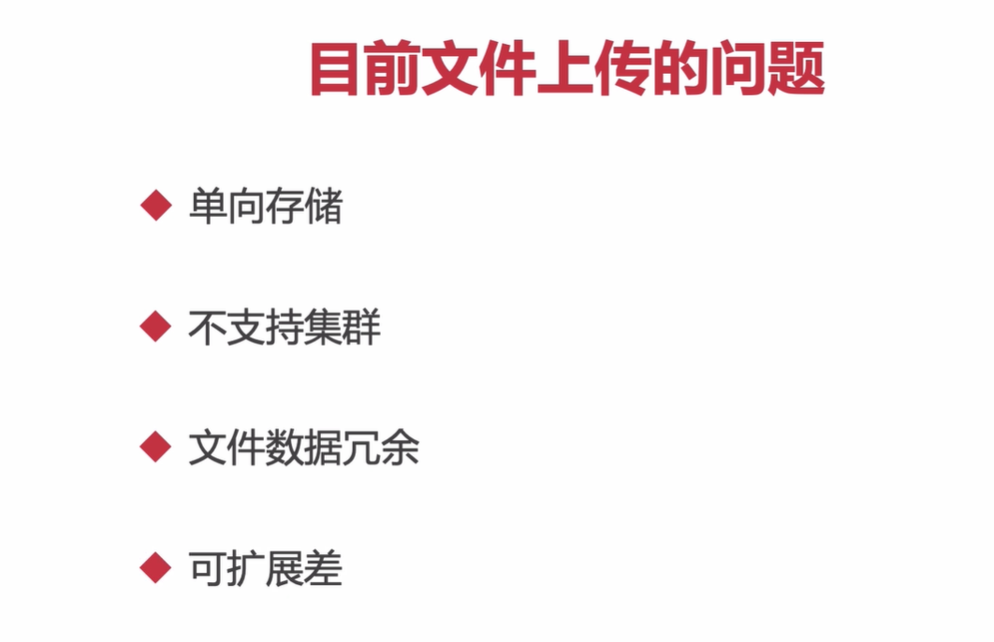

Slide 3
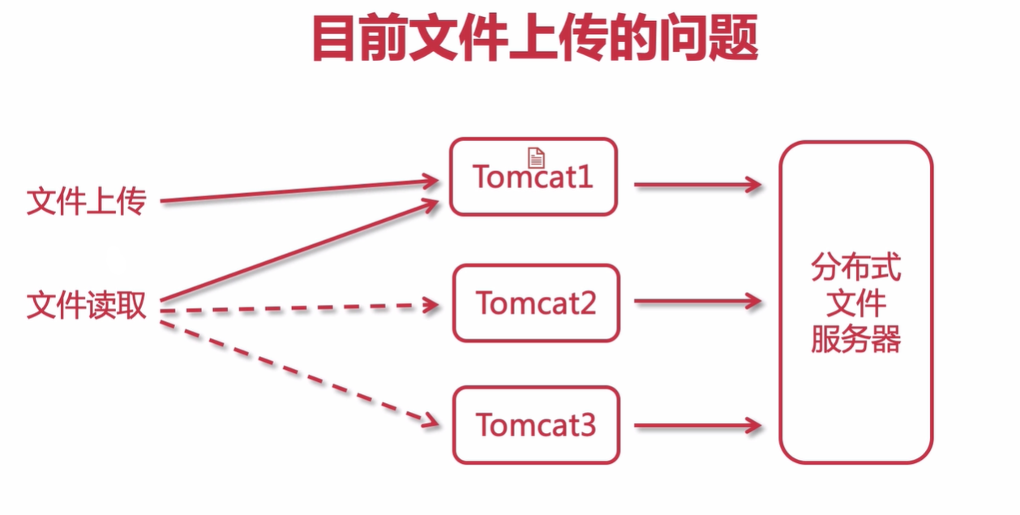

Slide 4
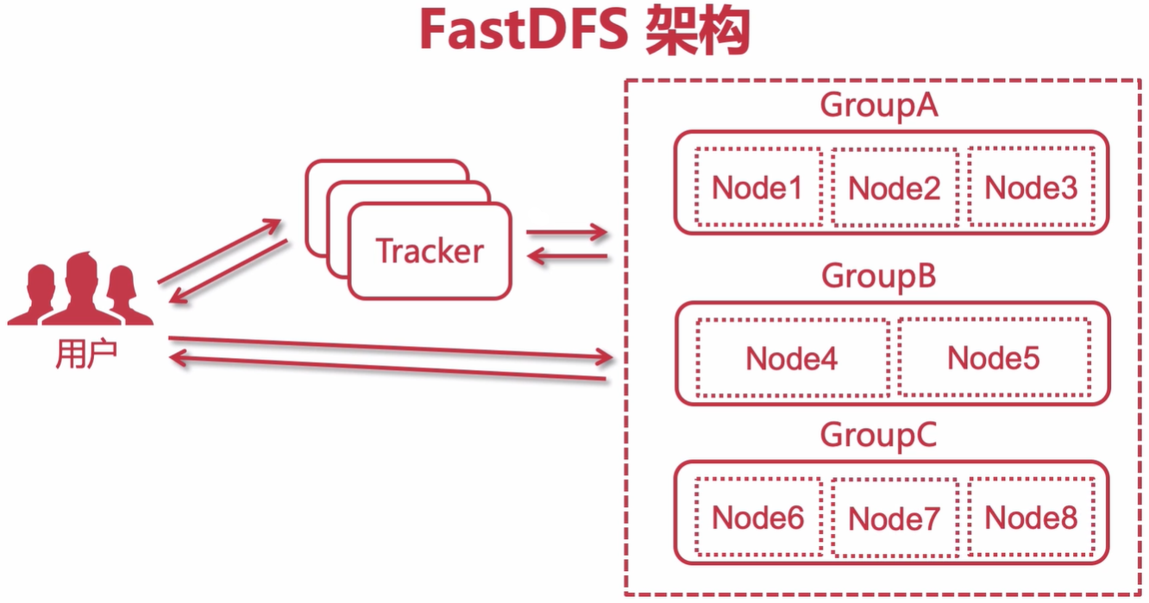
tracker：追踪者服务器，主要用于协调调度，可以起到负载均衡的作用，记录storaqe的相关状态信息；
storage：存储服务器，用于保存文件以及文件的元数据信息；
group：组，同组节点提供冗余备份，不同组用于扩容；
mata data：文件的元数据信息，比如长宽信息，图片后缀，视频的帧数等。

Slide 5
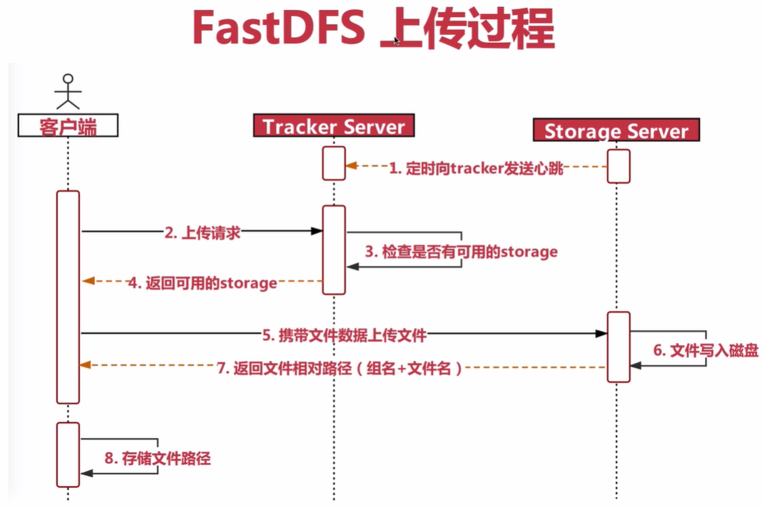

Slide 6
